Slide 1
BÀI CŨ :
LUYỆN TẬP THỰC HÀNH TRAO ĐỔI VỚI NGƯỜI THÂN

Slide 2
TậP LàM VăN
Mở bài
Trong bài văn kể chuyện

Slide 3
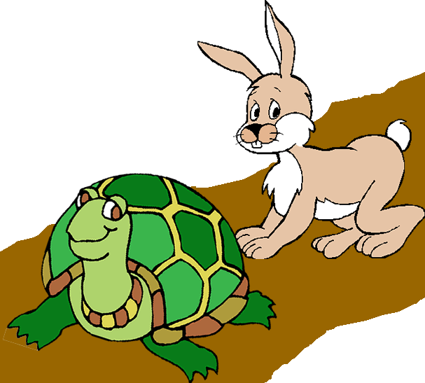
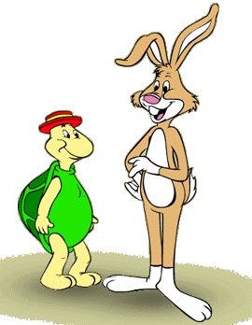

Slide 4
HoẠT ĐỘNG I: NHẬN XÉT
1)Đọc truyện : RÙA VÀ THỎ
2)Tìm đoạn mở bài trong truyện trên

Slide 5
CHUYệN RỰA Và THỏ
Trời thu mỏt mẻ. Trờn bờ sụng, một con rựa đang cố sức tập chạy.
Một con thỏ thấy thế mỉa mai:
- chậm như sờn mà cũng đũi tập chạy.
Rựa đỏp:
- Anh đừng giễu tụi! Anh với tụi thử chạy thi coi ai nhanh hơn!
Thỏ ngạc nhiờn:
- Rựa mà dỏm chạy thi với tụi sao? Ta chấp cho em một nửa đường đú!
Rựa khụng núi gỡ. Biết mỡnh chậm chạp, đó dốc sức chạy thật nhanh.
Thỏ nhỡn theo, mỉm cười. đó nghĩ:”Chả việc gỡ mà vội, rựa gần tới đớch, mỡnh phúng cũng thừa sức thắng cuộc”. Vỡ vậy, đó cố nhởn nhơ nhỡn trời, mõy, cõy cỏ.
Lỳc sực nhớ đến cuộc thi, ngẩng đầu lờn, đó thấy rựa đi gần tới đớch, bốn vắt chõn lờn cổ mà cạạy. Nhưng muộn mất rồi. Rựa đó tới đớch trước nú.

Slide 6
3)Cách mở bài sau đây có gì khác với cách mở bài nói trên
Trong muụn loài, rựa vốn nổi tiếng là chậm chạp. Thế mà một con rựa dỏm thi với một con thỏ và thắng cả thỏ. Vỡ sao lại cú chuyện ngược đời như vậy? Sau đõy, em xin kể đầu đuụi cõu chuyện ấy.

Slide 7
SO SỎNH
Trong muôn loài, rùa vốn nổi tiếng là chậm chạp. Thế mà một con rùa dám thi với một con thỏ và thắng cả thỏ. Vì sao lại có chuyện ngược đời như vậy? Sau đây, em xin kể đầu đuôi câu chuyện ấy.
Trời mùa thu mát mẻ. Trên bờ sông, một con rùa đang cố sức tập chạy.
Mở bài 1
Mở bài 2
Kể ngay
vào sự việc mở đầu
câu chuyện
Nói chuyện khác
để dẫn vào câu chuyện
định kể
Mở bài trực tiếp
Mở bài gián tiếp

Slide 8
GHI NHớ
HOẠT ĐỘNG 2
Cả hai cỏch mở bài:
Mở bài trực tiếp: kể ngay vào sự việc mở đầu cõu chuyện
Mở bài giỏn tiếp: núi chuyện khỏc để dẫn vào cõu chuyện

Slide 9
LUYệN TậP
HOẠT ĐỘNG 3

Slide 10
Mở BàI 1
1) Đọc các mở bài sau và cho biết đó là những cách mở bài nào ?
Cú một con rựa sống trờn sụng. Biết mỡnh chậm chạp nờn hụm nào cũng vậy, vừa sỏng sớm tinh mơ, đó đi ra bờ sụng tập chạy.

Slide 11
Mở BàI 2
Xưa nay, người cậy tài giỏi mà chủ quan, biếng nhỏc thỡ chẳng làm nờn việc gỡ. Ngược lại, sức cú kộm nhưng quyết tõm, nhẫn nại ắt thành cụng. Cõu chuyện Rựa và Thũ chứng minh điều đú.

Slide 12
Mở BàI 3
Đầu năm học vừa qua, lớp em cú mấy bạn vỡ chủ quan, lười biếng nờn kết quả học tập sỳt kộm hẳn so với hồi lớp ba. Cụ giỏo bốn kể chuyện Rựa và Thỏ để khuyờn cỏc bạn phải cố gắng, chăm chỉ. Cõu chuyện này như sau:

Slide 13
Mở bài 4
Trong các loài thú, mấy ai chạy nhanh như bọn thỏ chúng tôi? Thấy bóng chúng tôi trên đường đua thì hươu, nai còn phải kiêng dè, chưa nói gì tới bác trâu hay chị lợn. Thế mà có lần thỏ tôi phải ngậm đắng nuốt cay chịu thua anh chàng rùa nổi tiếng là đi chậm chạp. Câu chuyện ấy dạy cho tôi một bài học nhớ đời. Đầu đuôi thế này:

Slide 14
4 đOạN Mở BàI
Mở bài1: Có một con rùa sống trên sông. Biết mình chậm chạp nên hôm nào cũng vậy, vừa sáng sớm tinh mơ, đã đi ra bờ sông tập chạy. | Mở bài2: Xưa nay, người cậy tài giỏi mà chủ quan, biếng nhác thì chẳng làm nên việc gì. Ngược lại, sức có kém nhưng quyết tâm, nhẫn nại ắt thành công. Câu chuyện,Rùa và Thò chứng minh điều đó.
Mở bài 3: Đầu năm học vừa qua, lớp em có mấy bạn vì chủ quan, lười biếng nên kết quả học tập sút kém hẳn so với hồi lớp ba. Cô giáo bèn kể chuyện Rùa và Thỏ để khuyên các bạn phải cố gắng, chăm chỉ. Câu chuyện này như sau: | Mở bài 4: Trong các loài thú, mấy ai chạy nhanh như bọn thỏ chúng tôi? Thấy bóng chúng tôi trên đường đua thì hươu, nai còn phải kiêng dè, chưa nói gì tới bác trâu hay chị lợn. Thế mà có lần thỏ tôi phải ngậm đắng nuốt cay chịu thua anh chàng rùa nổi tiếng là đi chậm chạp. Câu chuyện ấy dạy cho tôi một bài học nhớ đời. Đầu đuôi thế này:

Slide 15
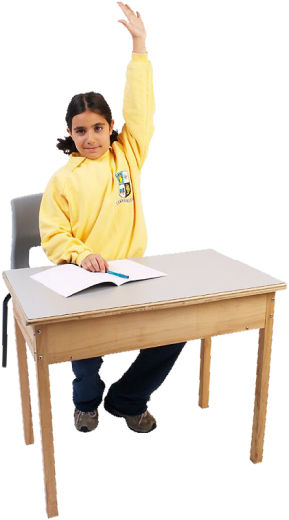
4 ĐOẠN Mở BàI…
Mở bài 1
Trực tiếp
Mở bài 2
Gián tiếp
Mở bài 3
Gián tiếp
Mở bài 4
Gián tiếp

Slide 16
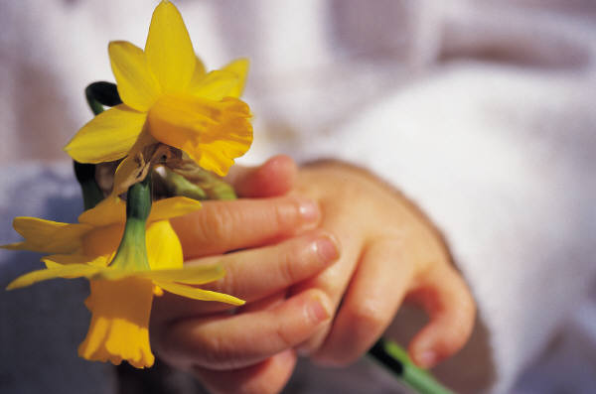
2) Câu chuyện sau đây mở bài theo cách nào ?

Slide 17
Chuyện hai bàn tay
Hồi ấy, ở Sài Gũn, Bác Hồ có một người bạn tên là Lê.
Một hôm, Bỏc Hồ hỏi bác Lê:
Anh cú yêu nứơc không?
Bỏc Lê trả lời:
Có chứ.
Anh có thể giữ bí mật không?
Có.
Tôi muốn đi ra nước ngoài xem Pháp và các nước khỏc họ làm như thế nào, sau đú, trở về giúp đồng bào chúng ta. Nhưng đi một mình càng mạo hiểm. Anh có muốn đi với tôi không?
Bác Lê sững sốt:
Nhưng chúng ta lấy đõu ra tiền mà đi?
Đõy, tiền đõy!
Vừa nói, Bác Hồ vừa giơ hai bàn tay ra và tiếp:
- Chúng ta sẽ làm bất cứ việc gỡ để sống và để đi. Anh đi với tôi chứ?

Slide 18
3) Kể lại phần mở đầu câu chuyện trên theo cách mở bài gián tiếp .

Slide 19
CỦNG CỐ
1)Có mấy cách mở bài ?
2)Thế nào là mở bài trực tiếp ?
3)Thế nào là mở bài gián tiếp ?

Slide 20
DẶN DÒ – NHẬN XÉT
-Học thuộc ghi nhớ
Làm bài tập 3 vào vở bài làm
Chuẩn bị: Kết bài trong bài văn Kể chuyện
Nhận xét

Slide 21
Chúng em kính chào và kính chúc thầy cô nhiều sức khoẻ

